Slide 1
Lær lettere
Studieteknikk for meir effektiv læring

Slide 2
Effektiv læring
Start læringen fra første time!
Vær aktiv!
Vær forberedt!
Vis positiv interesse!

Slide 3
Bruk av PC
Lær mer om bruk av datamaskinen
Bruk den aktivt til å finne informasjon, skrive tekster og lage presentasjoner
Lag et oversiktlig system for lagring av dokumenter
Ha bare faglige programmer tilgjengelig under læring

Slide 4
Læring i timene
Ta notater
Noter ned ord du ikke forstår
Still spørsmål
Vær aktiv i gruppearbeid
Bidra til et godt og positivt læringsmiljø

Slide 5
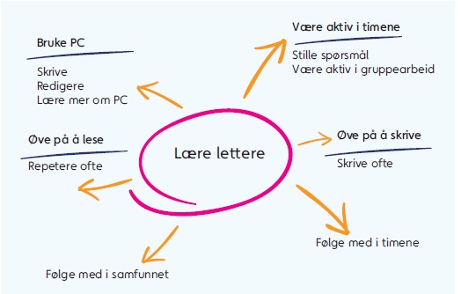
Lag tankekart for å huske bedre

Slide 6
Lag to-kolonne nøkkelord
Datamaskinen | Oversiktlig system Skrive tekster Lage presentasjoner
Internett | Finne stoff Faglig kontakt
Sosiale medier | Slå av sosiale medier under undervisning Bruk til å spørre om tips og kunnskap
Døme:

Slide 7
Når du skal lese nytt fagstoff
Hva kan du om emnet fra før?
Se på bilder
Se på overskrifter og margtekster
Hva handler teksten om?

Slide 8
Når du skal lese nytt fagstoff
Les rolig gjennom teksten
Stopp opp når du ikke forstår. Slå opp vanskelige ord.
Tenk igjennom om teksten handler om det du trodde. Hvis ikke, se over teksten på nytt.

Slide 9
Hvordan huske bedre
Gjenfortell stoffet for deg selv eller andre
Undervis en annen i stoffet
Spis sunt og sørg for å få mosjon

Slide 10
Vær en aktiv kunnskapssøker
Les aviser og bøker
Se på debatter
Les blogger og skriv selv
Følg med i samfunnslivet rundt deg

